Slide 1
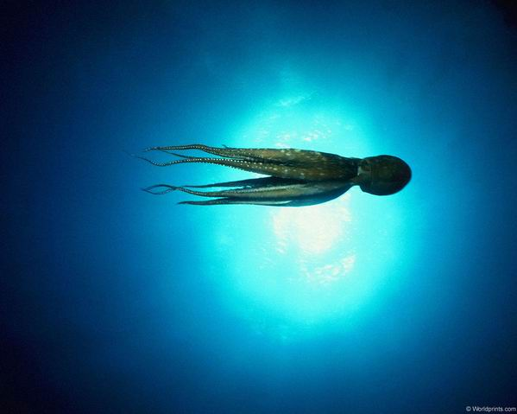
Муниципальное автономное общеобразовательное учреждение «Армизонская средняя общеобразовательная школа» ЭТИ УДИВИТЕЛЬНЫЕ ОСЬМИНОГИ Автор: Караулова Дарья, ученица 3 в класса. Учитель: Ухалова Нина Владимировна.

Slide 2
Почему я выбрала это животное
Я очень люблю природу. В ней много
нераскрытых загадок, много удивительного
и, часто, необъяснимого. Стараюсь
читать как можно больше книг, смотреть передач, поискать в интернете. телепередачи о животных.
А морской подводный мир – это клубок
загадок. Как он красив! Почему люди не
могут входить туда быстро и просто?
Впрочем, это к лучшему. Ведь люди часто
не могут или не хотят беречь то, что
находится рядом.
Осьминог
Самые удивительные морские животные, на мой взгляд, - осьминоги. Человечество давно с ними познакомилось, изучило, но до конца понять не смогло. А я изучаю то, что уже открыто.

Slide 3
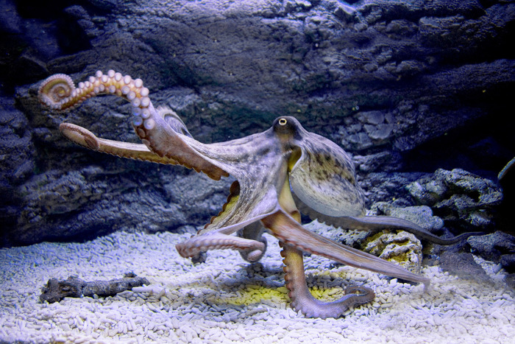
Цель: выяснить, кто такие осьминоги.
Объект исследования: морские животные.
Предмет исследования: осьминоги.

Slide 4
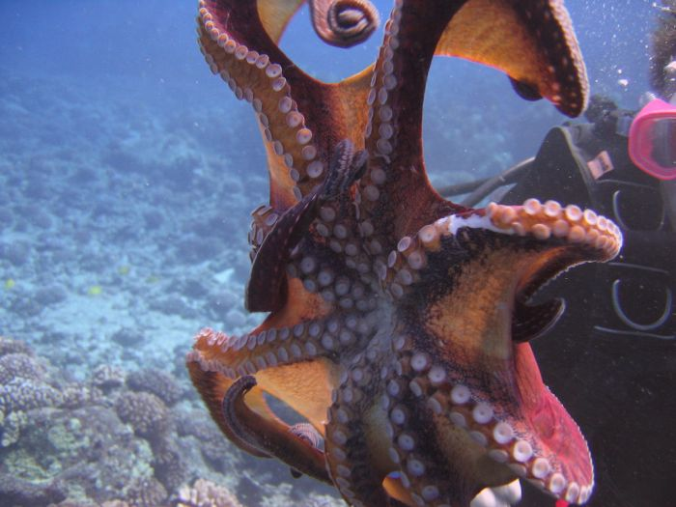
В качестве гипотезы выдвинуто предположение о том, что если я буду изучать жизнь обитателей морей, я смогу подробнее узнать о моих любимых осьминогах.

Slide 5
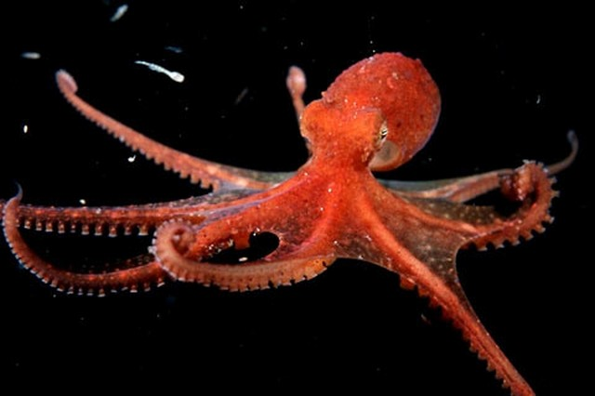
Задачи:
- изучить материалы по источникам о подводном мире, ее обитателях;
- выяснить, кто такие осьминоги, что в них удивительного;
- рассказать интересные факты из жизни осьминогов.

Slide 6
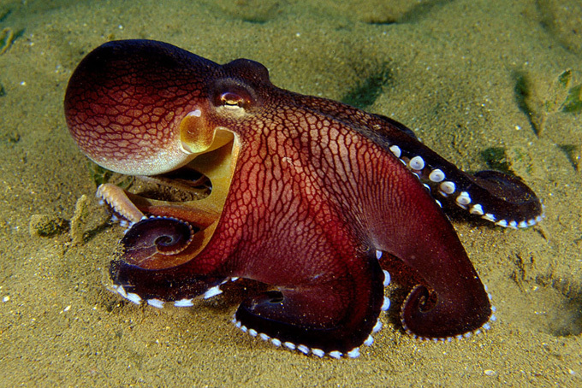
Методы исследования:
-поиск и систематизация материала по теме (источники: энциклопедии, справочники, Интернет);
- просмотр телепередач о подводном мире.

Slide 7
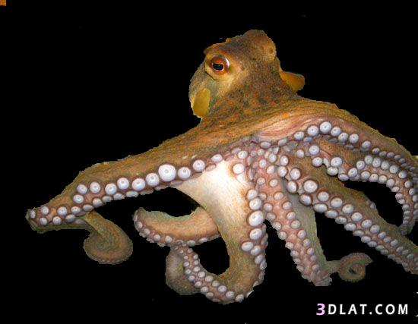
Практическая значимость: морской подводный мир – это клубок загадок. Как он красив! Почему люди не могут входить туда быстро и просто? Впрочем, это к лучшему. Ведь люди часто не могут или не хотят беречь то, что находится рядом.

Slide 8
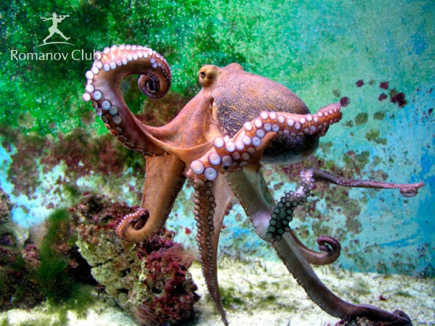
План работы
1.Поиск информации:
- Кто они такие?
-Удивительные осьминоги.
- Интересные факты.
2. Посмотреть телепередачи о подводном мире.
3.Сделать вывод.

Slide 9
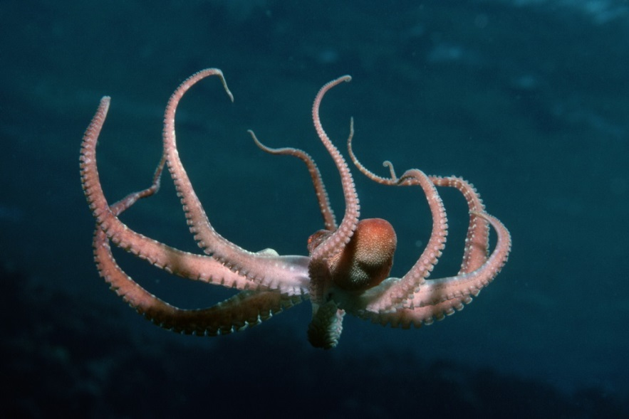
Удивительное - рядом
Осьминоги– головоногие, обитающие по всему мировому океану на глубинах до 150 метров. Предпочитают держаться на коралловых рифах и в расщелинах подводных скал.
Среди всех известных головоногих осьминогов насчитывается около 300 видов.
Размер у разных видов колеблется от 1 сантиметра до 3,5 метров.
Исследования, проводимые учёными, доказывают, что осьминоги самые умные животные среди беспозвоночных. Они поддаются дрессировке, прекрасно обучаемы.

Slide 10
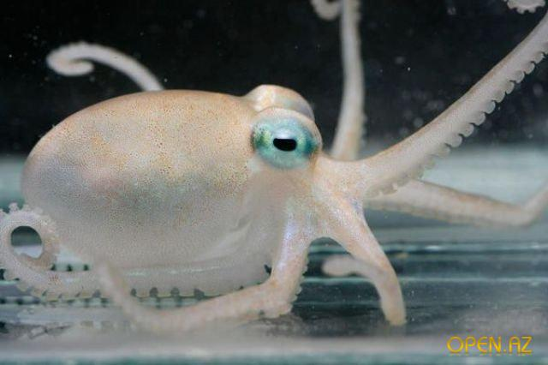
Антарктический осьминог

Slide 11
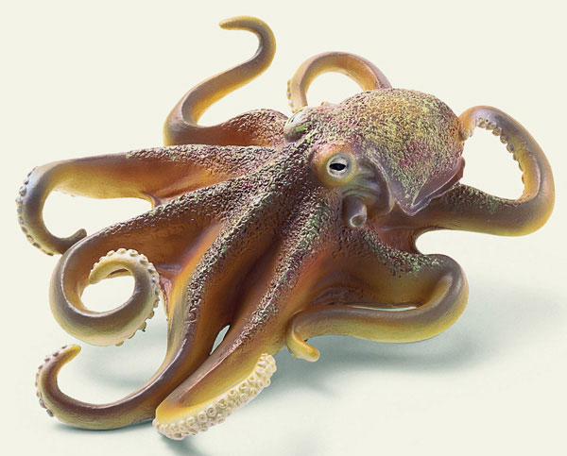
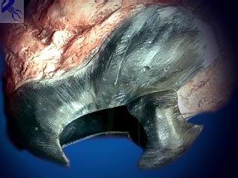

Slide 12
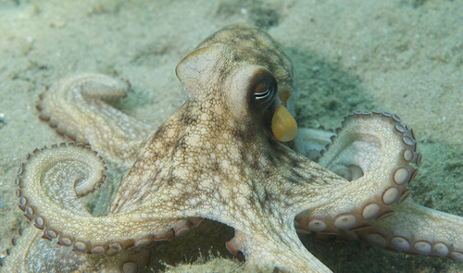

Slide 13
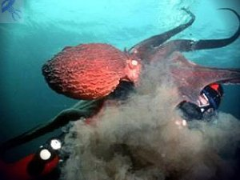
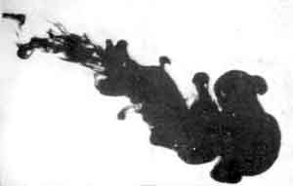

Slide 14
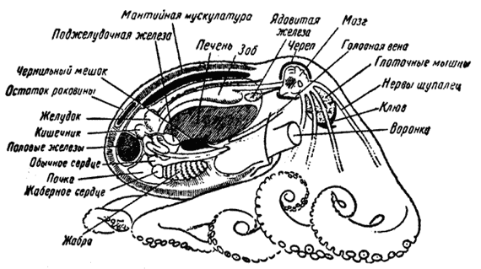

Slide 15
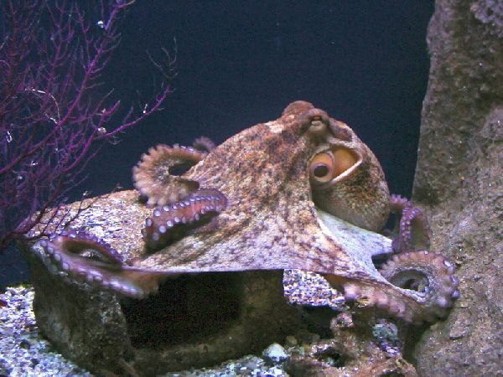
Осьминоги — чистюли: своё жилище они «подметают» струёй воды из воронки, а объедки складывают снаружи в мусорную кучу.
Осьминог у своего жилища

Slide 16
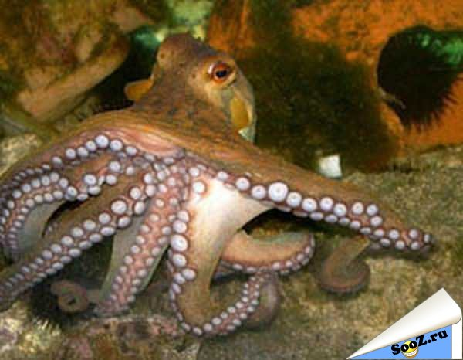
Это интересно

Slide 17
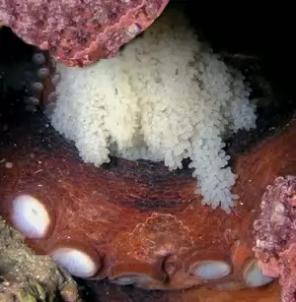
Икринки осьминога
В течении 3 месяцев она не охотится и ничего не ест, её главная
задача — вентилировать икринки и оберегать их от голодных
рыб. К концу третьего месяца из икринок появляются крошечные
осьминожки. Их мать за долгие месяцы голодания и
круглосуточной опеки не имеет сил для того, чтобы охотиться.
Зачастую её ждет страшная смерть. Голодные рыбы с жадностью
отрывают от обессилившей самки осьминога щупальца, а её
слабые попытки отбиться не приносят результата.

Slide 18
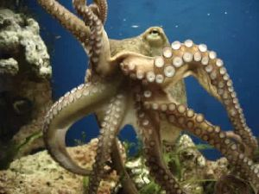
В конце 20 в. человечество удивилось, когда японцы использовали головоногих для поднятия ценных вещей с затонувшего полтора века назад корабля. Они привязывали осьминогов к длинным верёвкам и опускали на глубину, где покоилось судно. Животные, стараясь сразу же спрятаться, забирались в фарфоровые вазы и кувшины, разбросанные вблизи затонувшего корабля. При поднятии их на поверхность, осьминоги плотно цеплялись за своё убежище, давая людям поднять с глубины ценный фарфор.
В поисках убежища

Slide 19
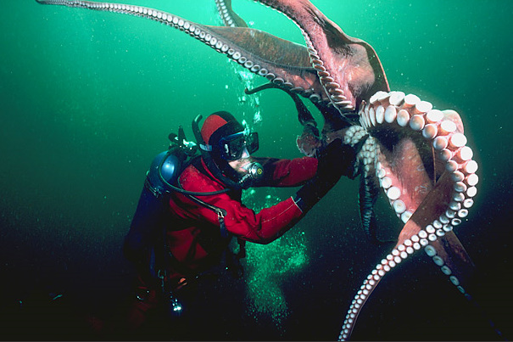
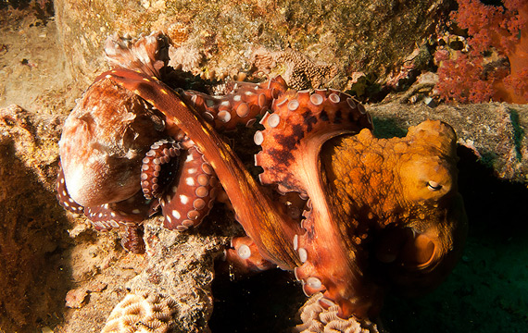

Slide 20
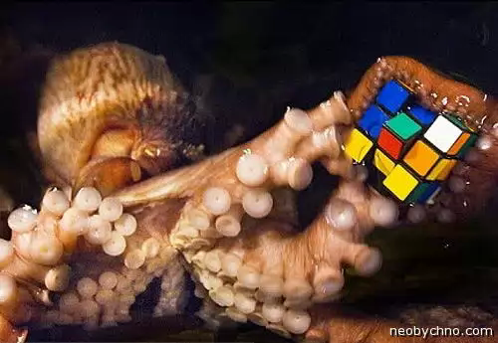
На самом деле у осьминога 6 рук и две ноги.
Различить их трудно, но осьминог знает, что где. Двумя
конечностями (это ноги) они передвигаются, ползая по дну моря
и прочим поверхностям, остальные шесть используют для
добывания еды.
Если осьминог сыт и спокоен, он без труда пользуется руками,
чтобы… сложить кубик Рубика.
Осьминог собирает кубик Рубика

Slide 21
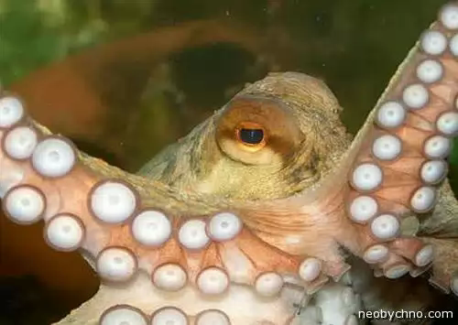
За изменение окраски у осьминога,
его хорошую реакцию прежде всего ответственны глаза.
Только глаза кошки, совы да человека могут составить им конкуренцию.
Очи осьминога так велики для него, что поле зрения близко к 360 градусам. Им свойственно и так называемое “выражение”
— во взгляде осьминога можно прочесть и радость, и страх, и гнев.
Уникальны глаза осьминога
За изменение окраски у осьминога, его хорошую реакцию прежде всего ответственны глаза. Только глаза кошки, совы да человека могут составить им конкуренцию.
Очи осьминога так велики для него, что поле зрения близко к 360 градусам. Им свойственно и так называемое “выражение” — во взгляде осьминога можно прочесть и радость, и страх, и
гнев.

Slide 22
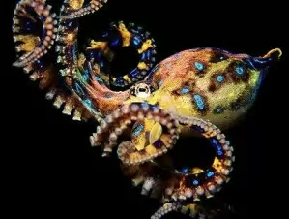
Голубокольчатый осьминог, размером с мяч для гольфа и весом всего 100 граммов, является одним из самых ядовитых животных на земле!
Уже через 5 минут после укуса человек не могут глотать, а уже через полтора часа наступает смерть от удушья. До сих пор наука не смогла создать противоядие. Единственным методом спасения является длительная искусственная
вентиляция лёгких до тех пор, пока яд не отступит. Эти маленькие убийцы обитают в Индийском океане, а также у берегов Австралии.
Голубокольчатый осьминог

Slide 23
Выводы
Со временем люди, достаточно хорошо изучив их, смогут
найти блестящее применение их уникальности. Способности
осьминогов можно применить:
Открыть аквацирки, где осьминоги будут выступать в роли фокусников;
Так как осьминоги – великие чистюли, можно привлечь их к очистке вод Мирового океана;
Создать команду осьминогов-спасателей;
Изучив до конца интеллектуальные способности осьминогов, организовать Центр Предсказаний.
Запретить людям употреблять осьминогов в пищу.
Много ещё предстоит открыть в этой области.

Slide 24
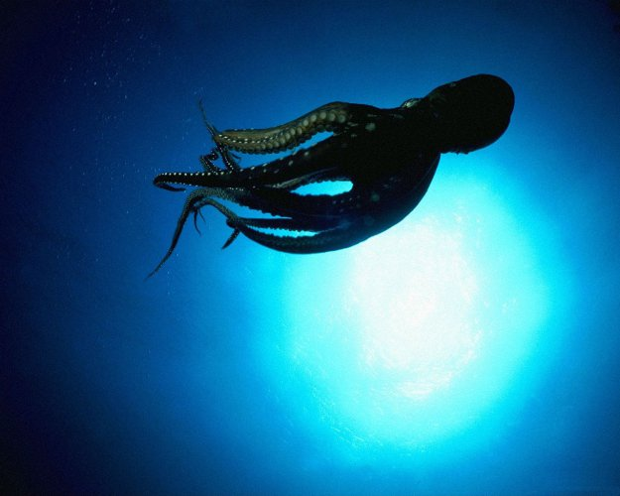
Спасибо за внимание!

